Slide 1
죽산보 데이터 분석
죽산보와 승촌보 데이터 관계 활용

Slide 2
1. 특성별 분포도
죽산보와 승촌보의 특성별 분포도를 boxplot으로 확인
죽산보에 탁도(Turb) 특성이 추가됨. 승촌보에는 없음.
다른 특성들의 분포가 두 보에서 비슷함.

Slide 3
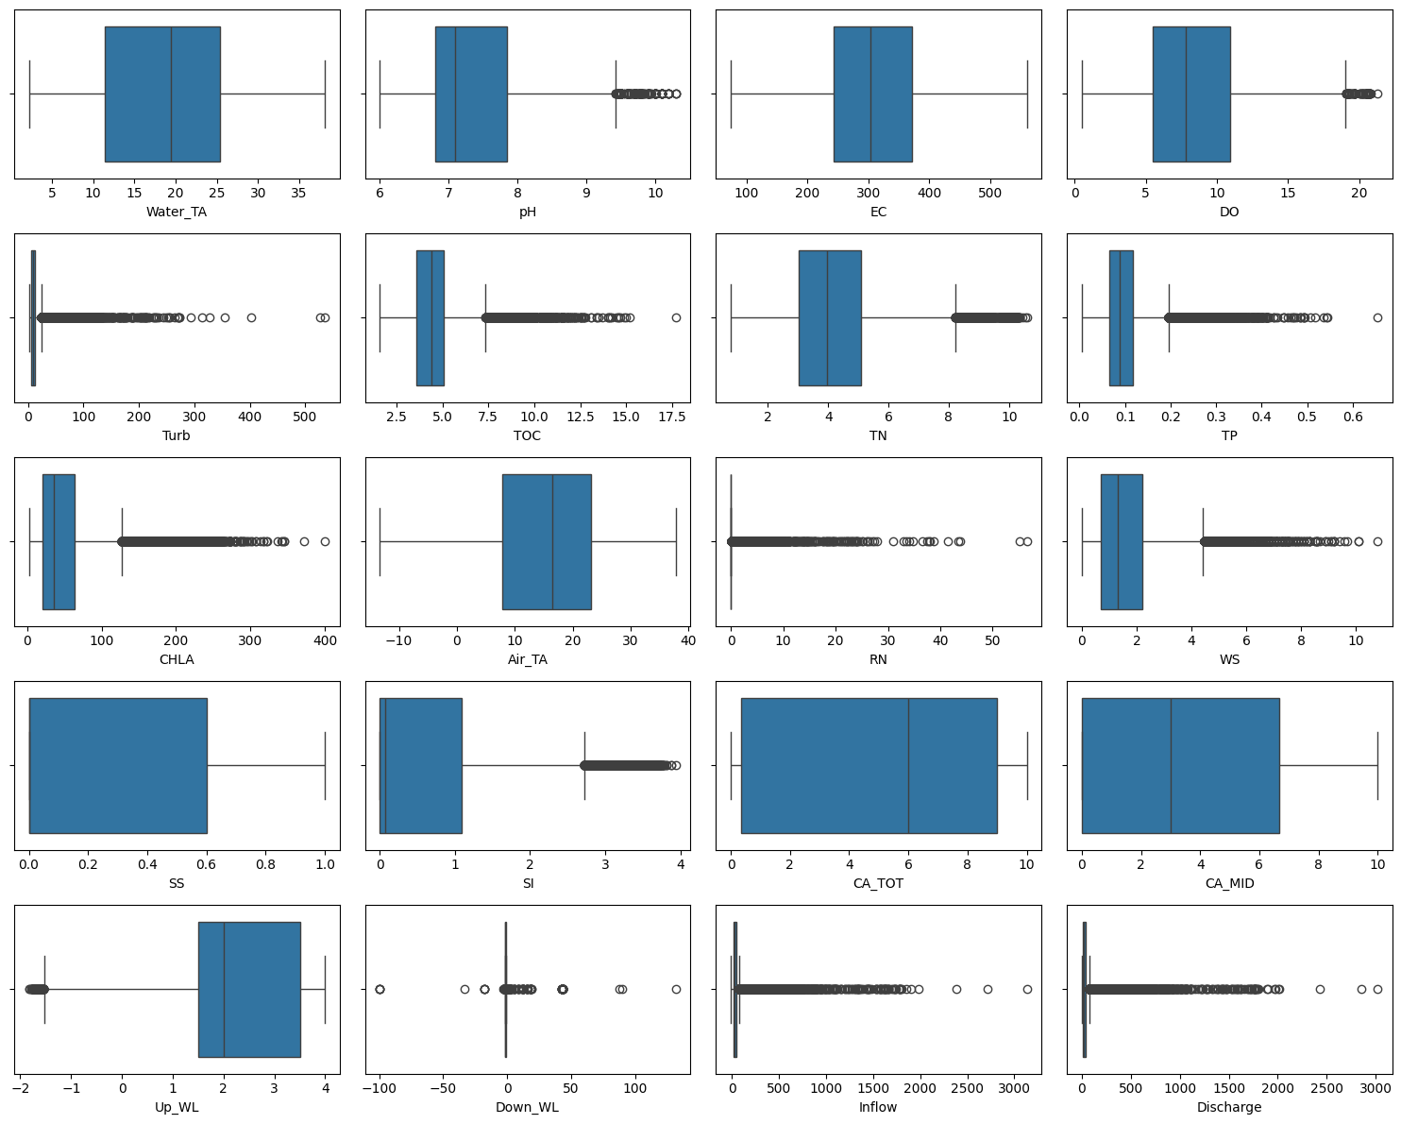
죽산보: 특성별 분포도

Slide 4
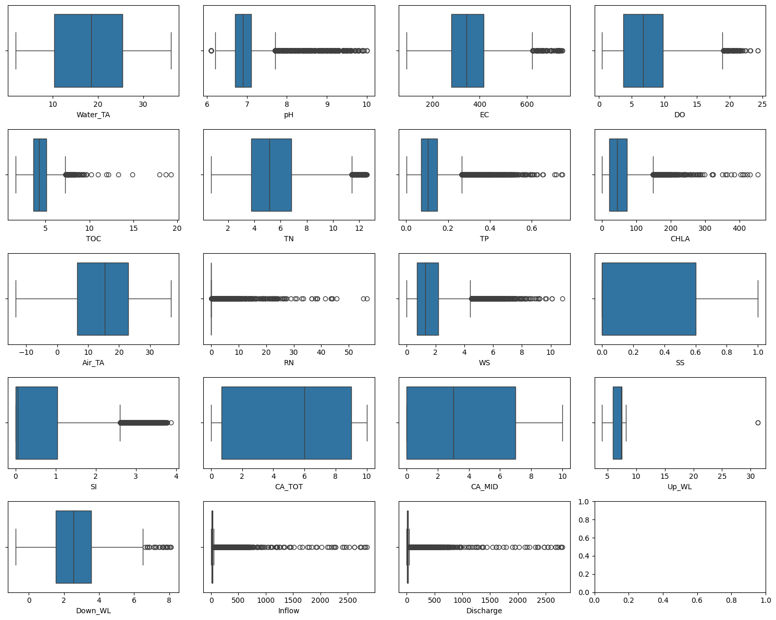
승촌보: 특성별 분포도

Slide 5
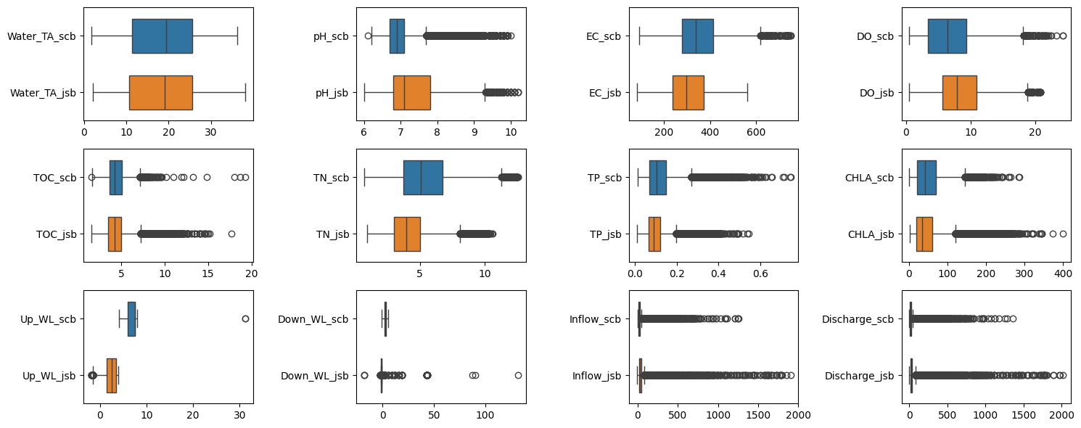
죽산보 vs. 승촌보: 특성별 분포도

Slide 6
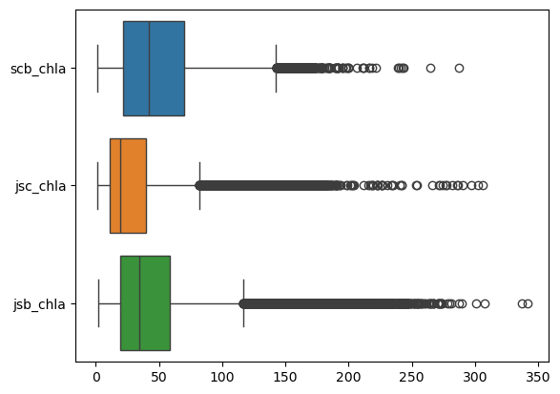
승촌보, 지석천, 죽산보: Chl-a 분포 비교

Slide 7
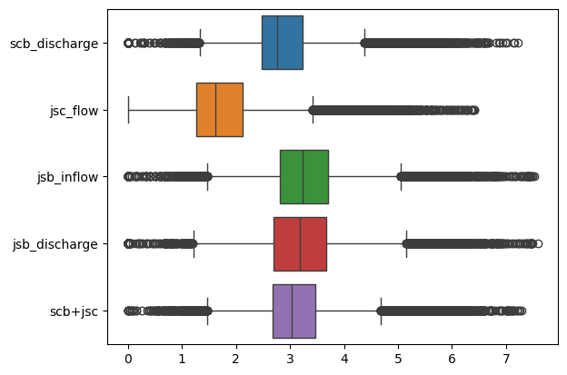
승촌보 방류량, 지석천 유량, 죽산보 유입량 비교 (로그 변환값 비교)

Slide 8
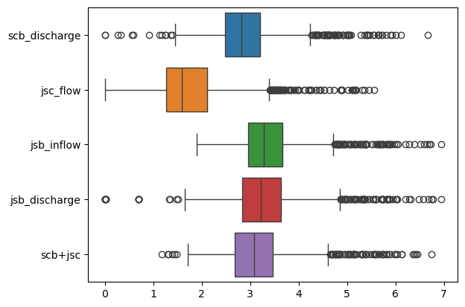
승촌보 방류량, 지석천 유량, 죽산보 유입량 비교 (로그 변환된 일별 평균값 활용)

Slide 9
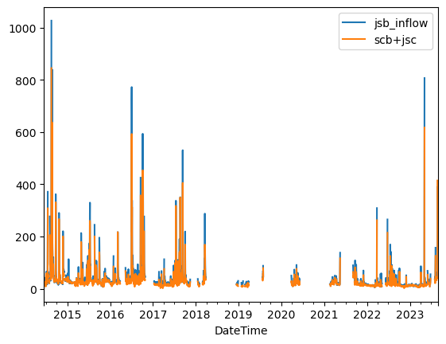
승촌보 방류량, 지석천 유량, 죽산보 유입량 비교 (일별 평균값 활용)

Slide 10
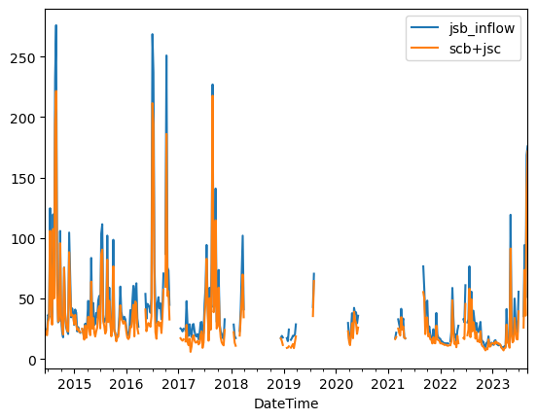
승촌보 방류량, 지석천 유량, 죽산보 유입량 비교 (주별 평균값 활용)

Slide 11
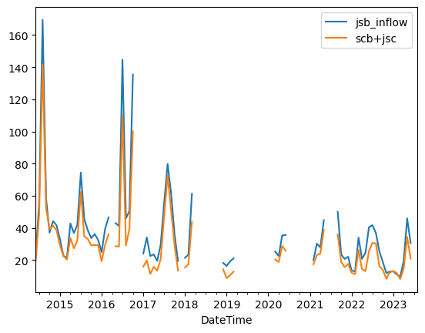
승촌보 방류량, 지석천 유량, 죽산보 유입량 비교 (월별 평균값 활용)

Slide 12
2. 죽산보: CHLA 기준 기타 특성과의 상관관계 선그래프
죽산보의 CHLA와 pH, DO, TOC, 수온, 방류량과의 상관관계를 선그래프로 확인
데이터수가 많기에 연도별로 분리한 다음에 일주일당 하나의 샘플을 선택해서 선그래프 그림
CHLA: 초록 선그래프
Y축(왼쪽): CHLA 수치
CHLA, pH, DO는 거의 동일하게 움직임. 즉 상관관계가 매우 높음. 하지만 pH와 DO가 CHLA 수치에 영향을 받는 것임.
CHLA를 기준으로 수온과 방류량과는 음의 상관관계임을 확인 가능. 특히 수온과 음의 상관관계를 갖는 이유를 설명할 수 있어야함. 승촌보의 경우와 동일한 것으로 추정됨. 확인 필요.
추가 확인 사항:
방류량과의 상관관계 선그래프를 추후 그려야 함.
일 단위의 평균값을 활용하면 그래프가 보다 부드러워질 수 있음.

Slide 13
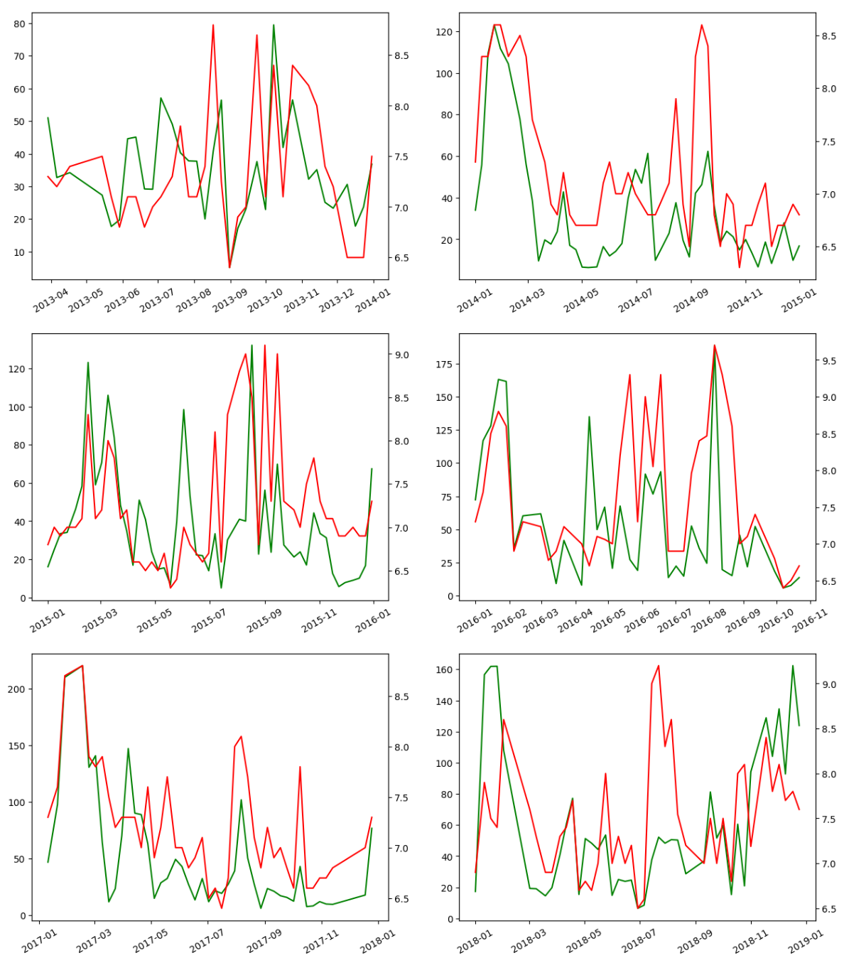
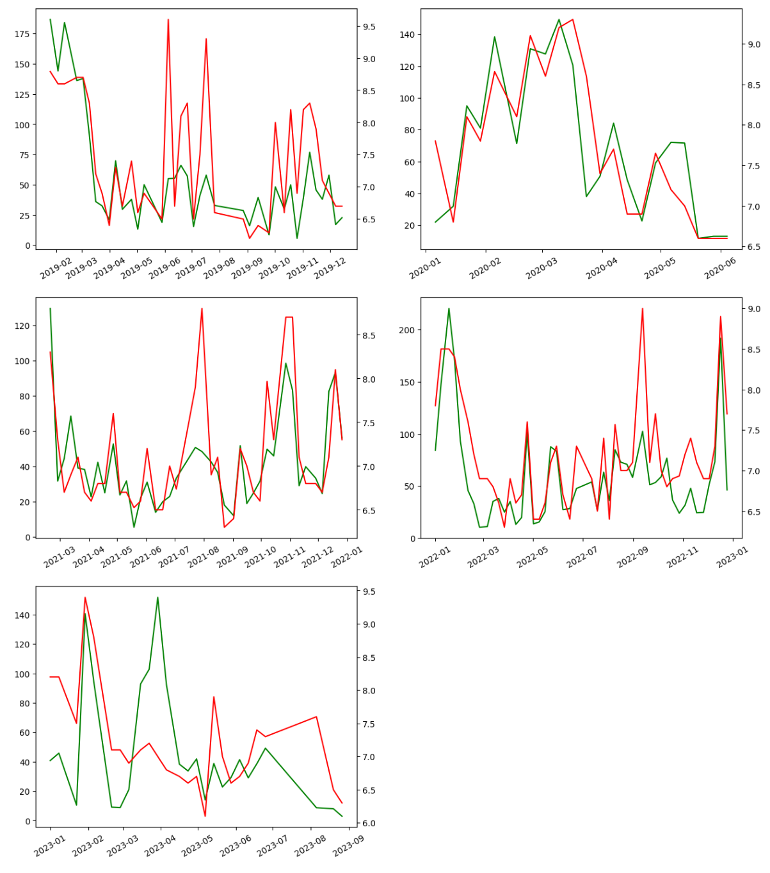
죽산보: CHLA와 pH의 변화

Slide 14
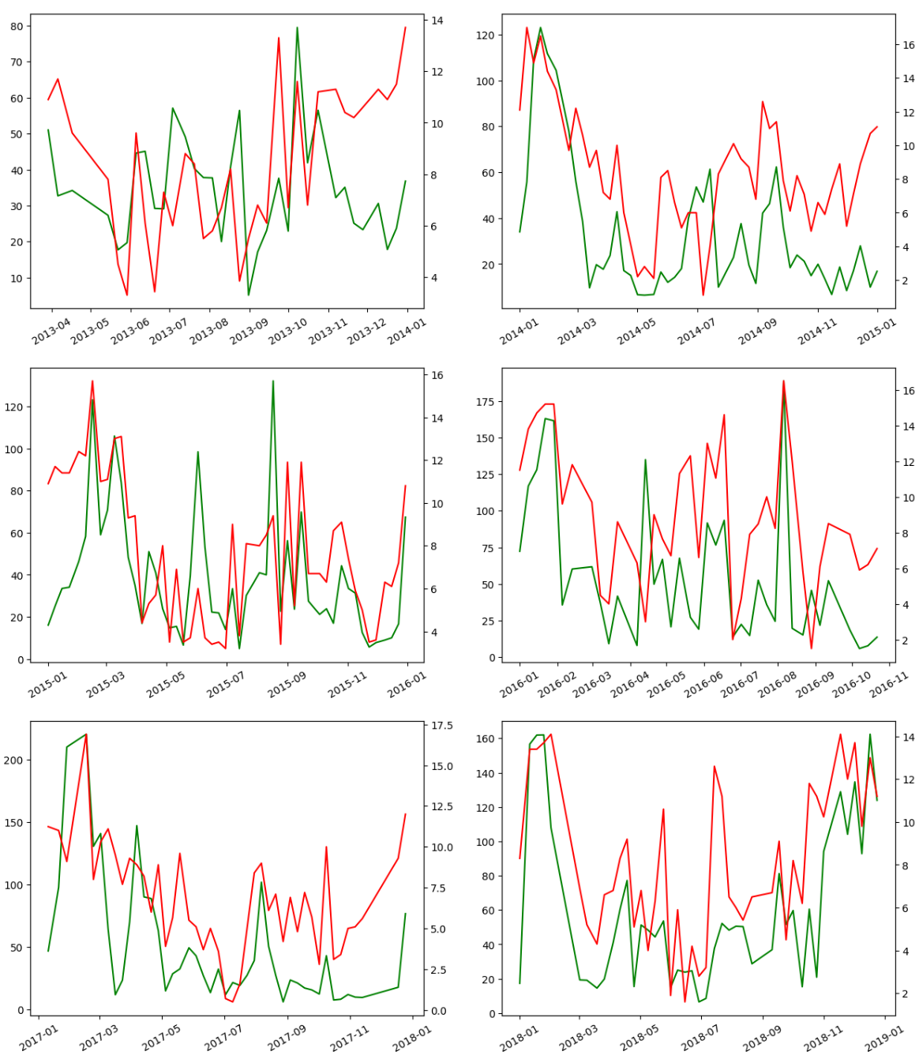
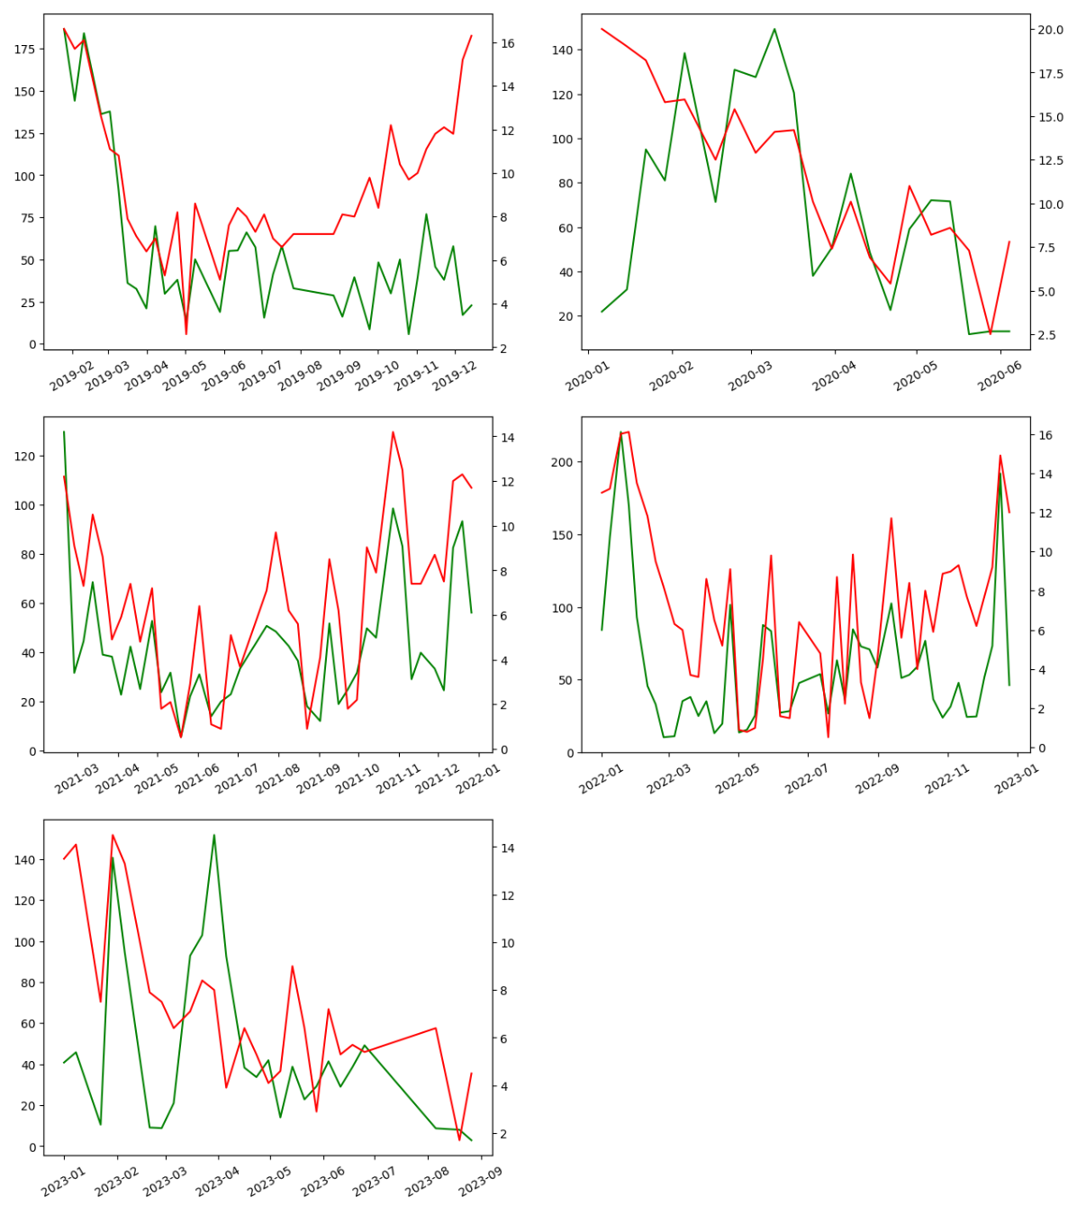
죽산보: CHLA와 DO의 변화

Slide 15
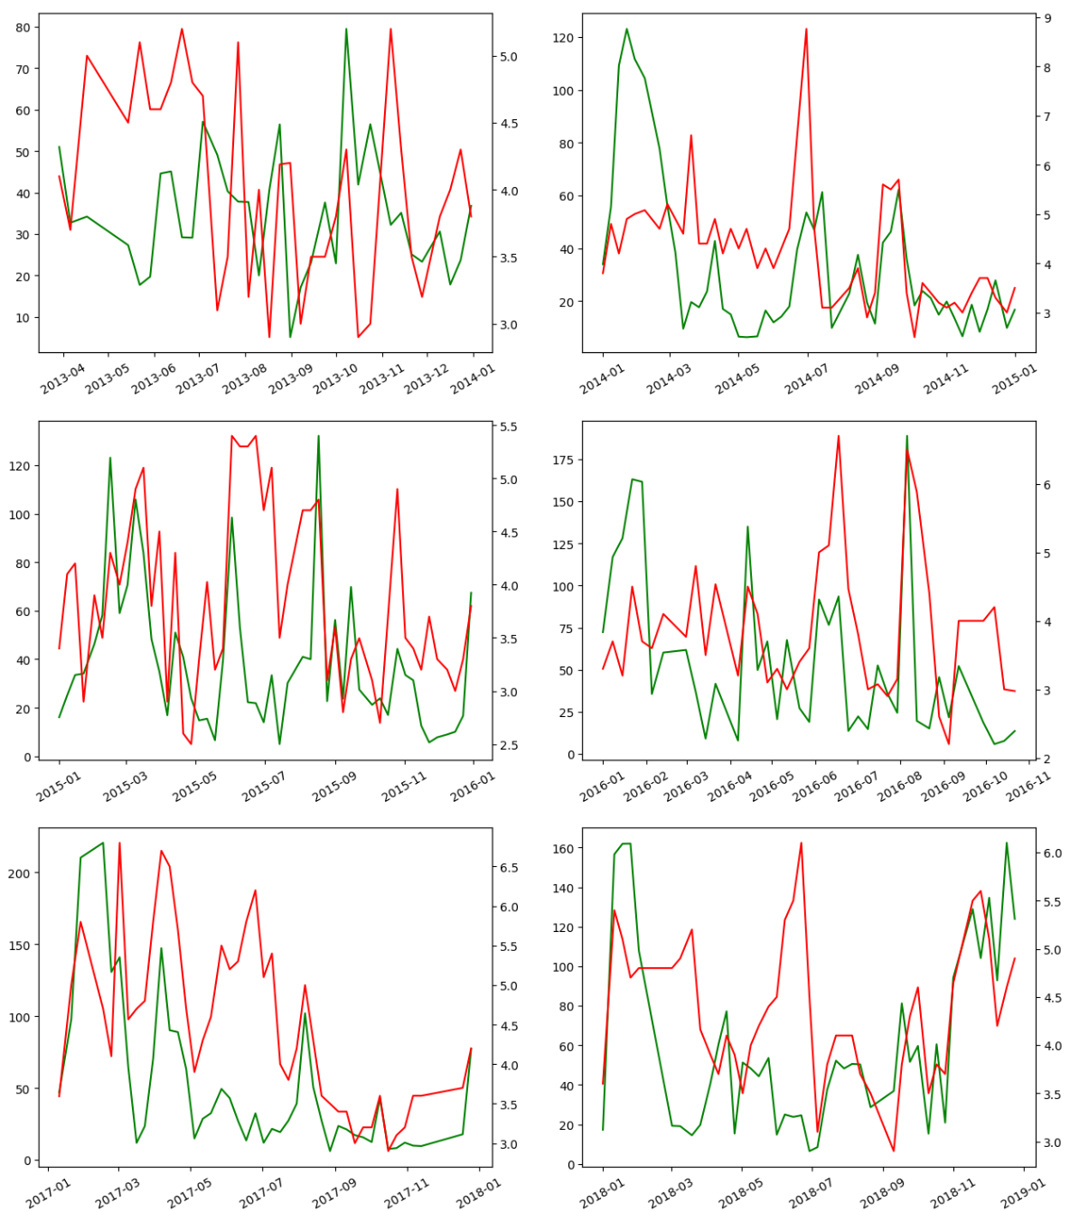
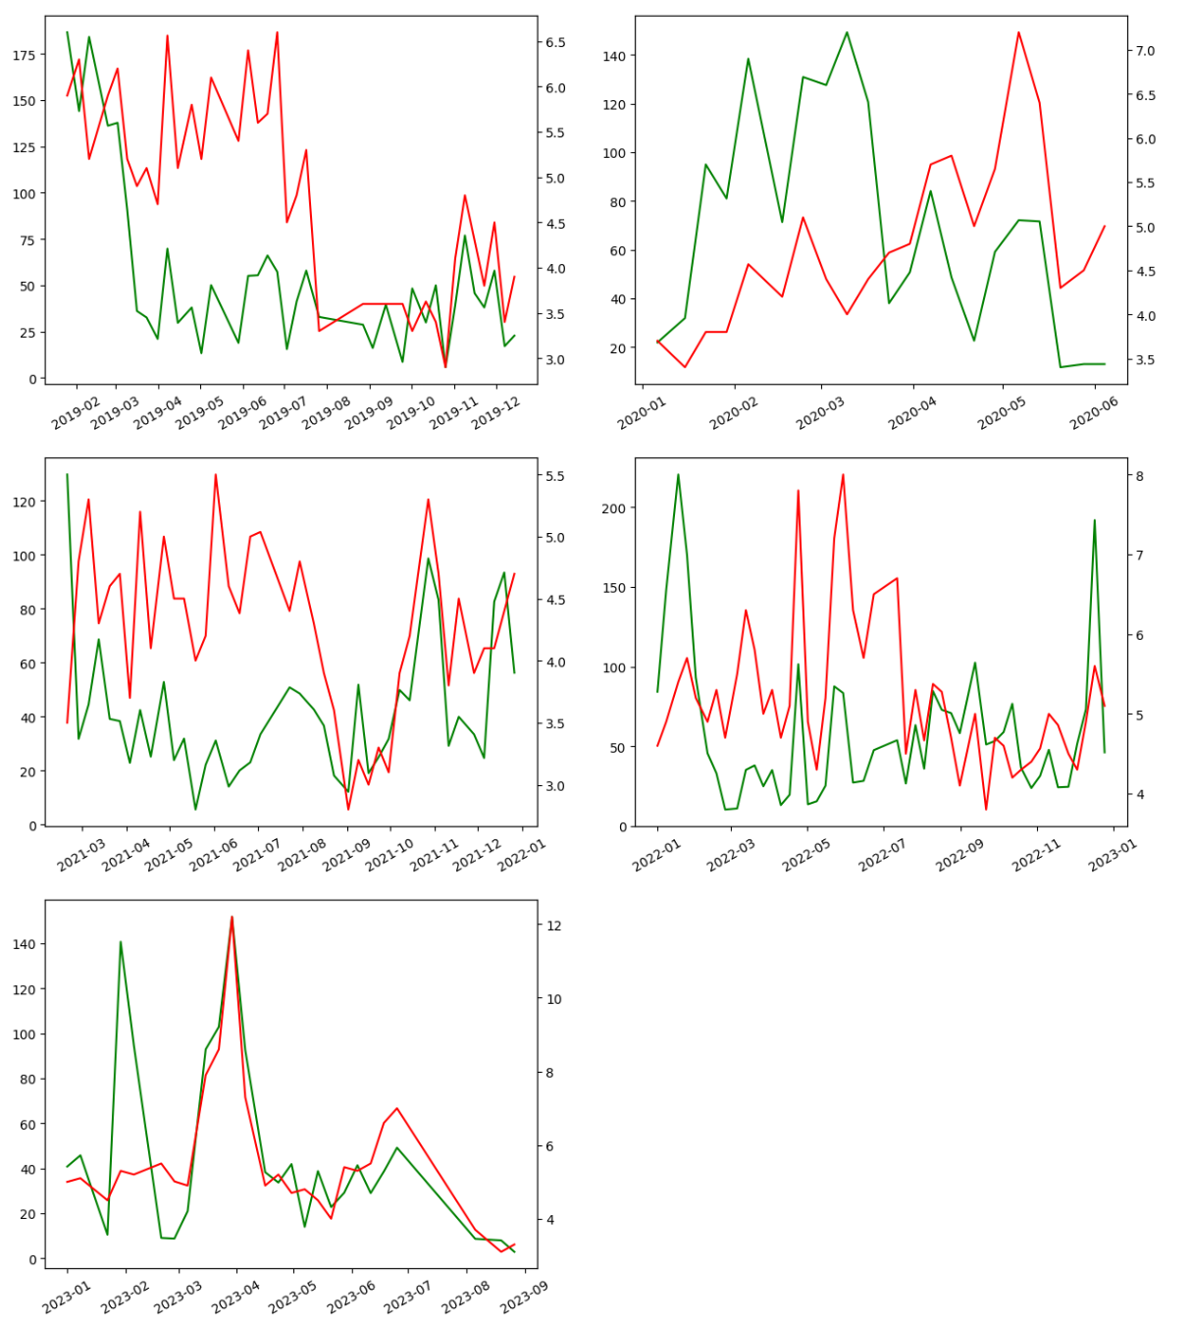
죽산보: CHLA와 TOC의 변화

Slide 16
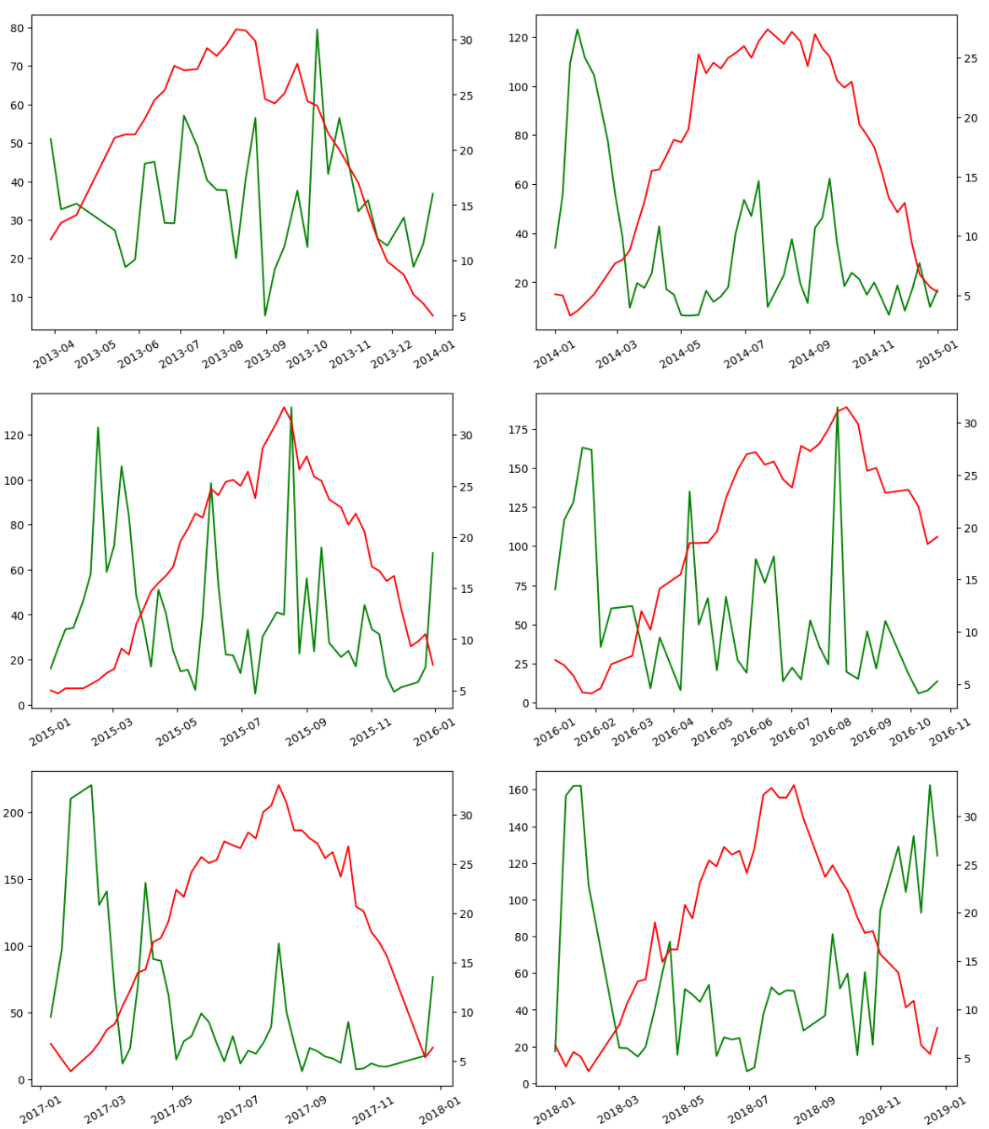
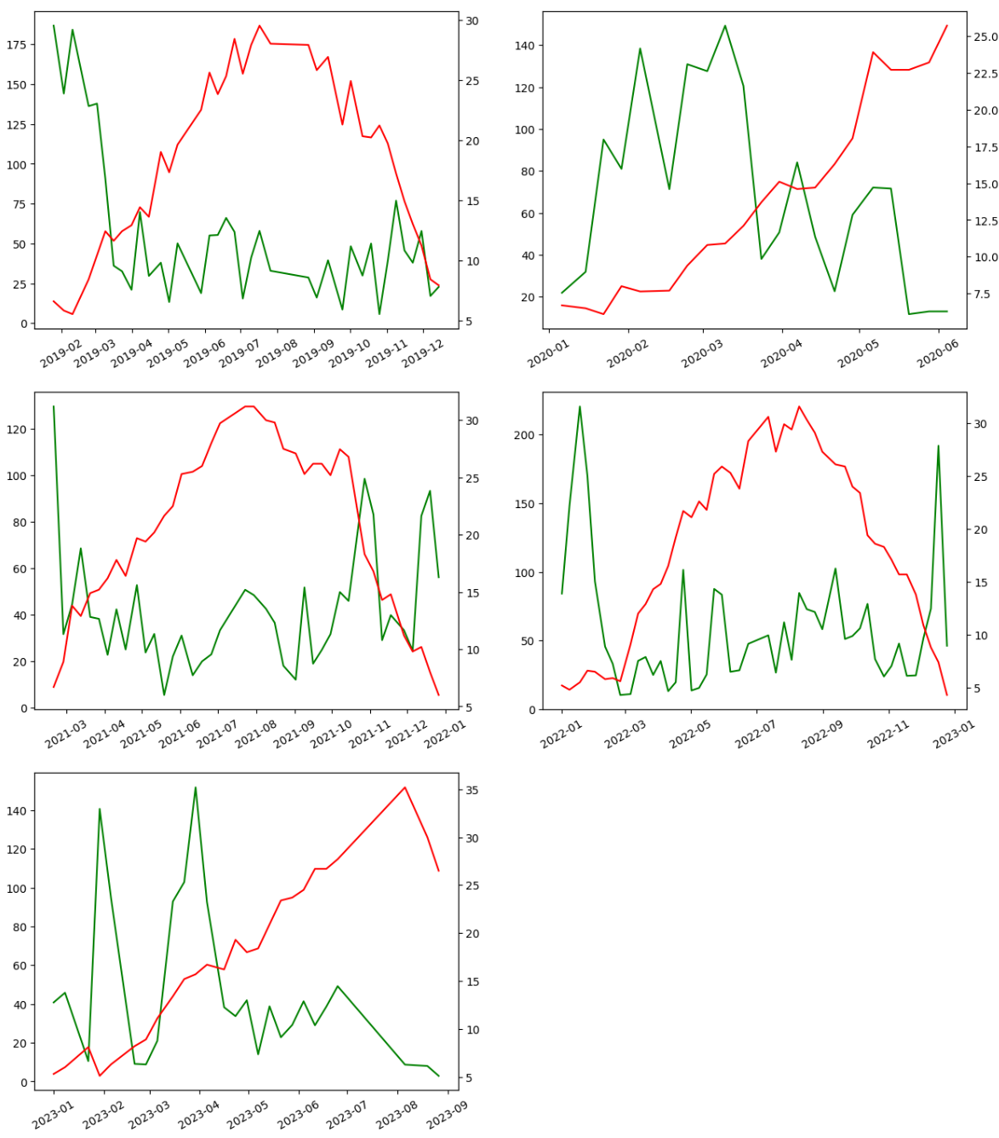
죽산보: CHLA와 수온의 변화

Slide 17
죽산보: CHLA와 방류량의 변화

Slide 18
3. CHLA 기준 상관관계
죽산보와 승촌보에서 CHLA를 기준으로 기타 특성과의 상관관계를 막대그래프로 그림.
죽산보와 승촌보에서 유사한 패턴의 상관관계 막대그래프가 그려짐.
죽산보: CHLA를 기준으로 방류량, 수온에 대해 음의 상관관계 가짐.
수온과 큰 음의 상관관계 가짐.
추가 확인 사항: 계절별 방류량, 수온 등의 변화와의 관계. 승촌보 분석의 경우와 유사하게 접근 가능해 보임.
승촌보: CHLA를 기준으로 방류량에 대해 음의 상관관계 가짐. 하지만 수온에 대해서는 매우 작은 양의 상관관계 가짐.
겨울에 수온이 낮음에도 불구하고 높은 CHLA 발생하였음.
이유는 방류량(유입량)이 너무 적었기 때문이었음.

Slide 19
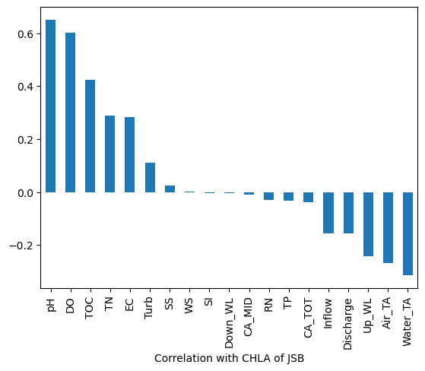
죽산보: CHLA 기준 상관관계

Slide 20
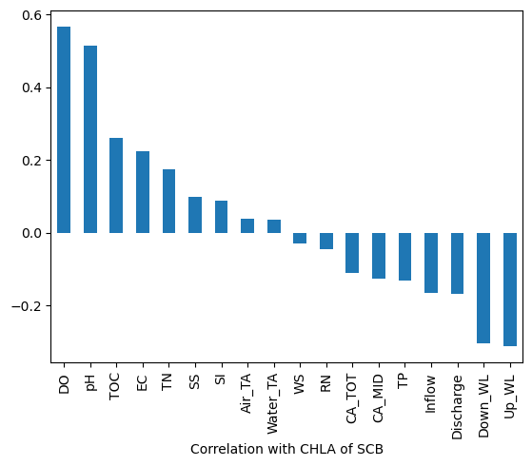
승촌보: CHLA 기준 상관관계

Slide 21
4. 특성별 죽산보와 승촌보 데이터 비교
특성별로 죽산보와 승촌보의 변화를 선그래프로 동시에 그려 비교함
두 보의 특성별 변화가 매우 비슷함 확인 가능.
각각의 보에서의 일평균값을 비교하면 보다 정확하고 부드러운 선그래프 그려질 수 있을 것으로 보임

Slide 22
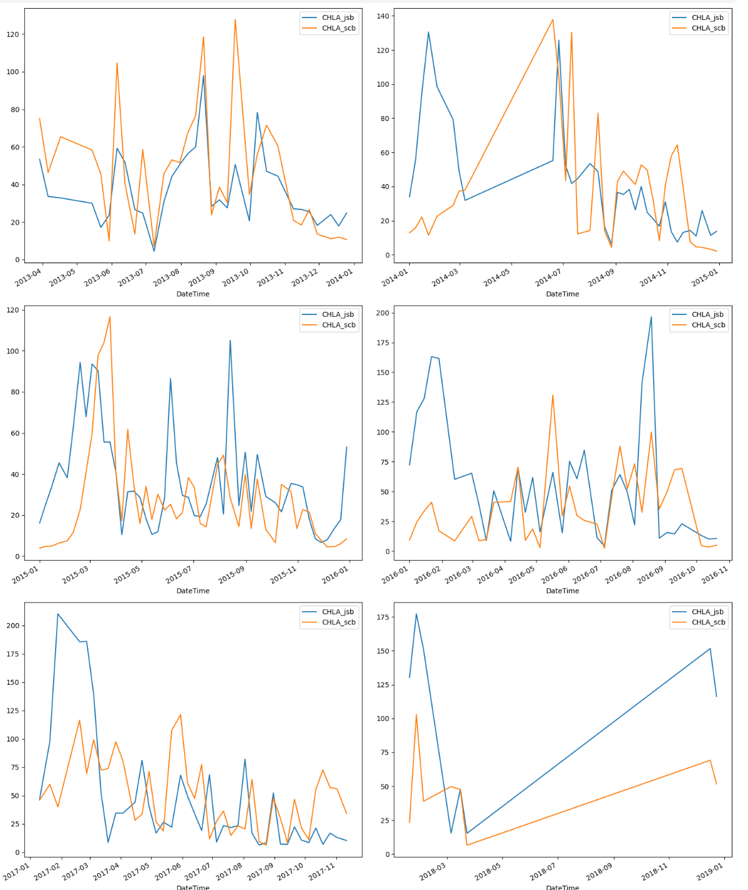
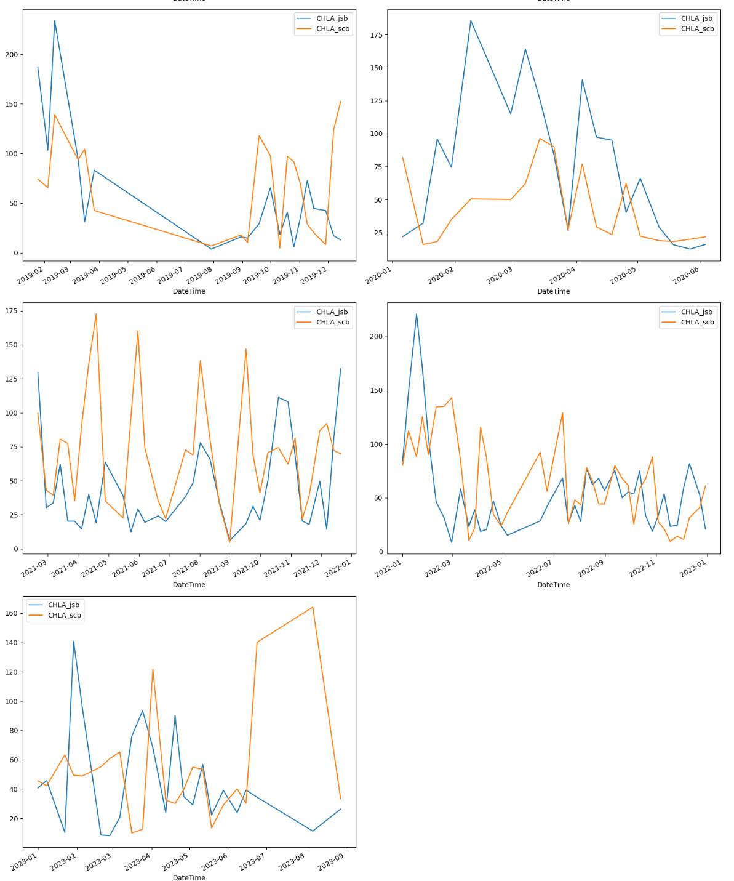
죽산보 vs 승촌보: CHLA 변화
Notes:
각각의 보에서의 일평균값 비교가 더 정확할 듯.

Slide 23
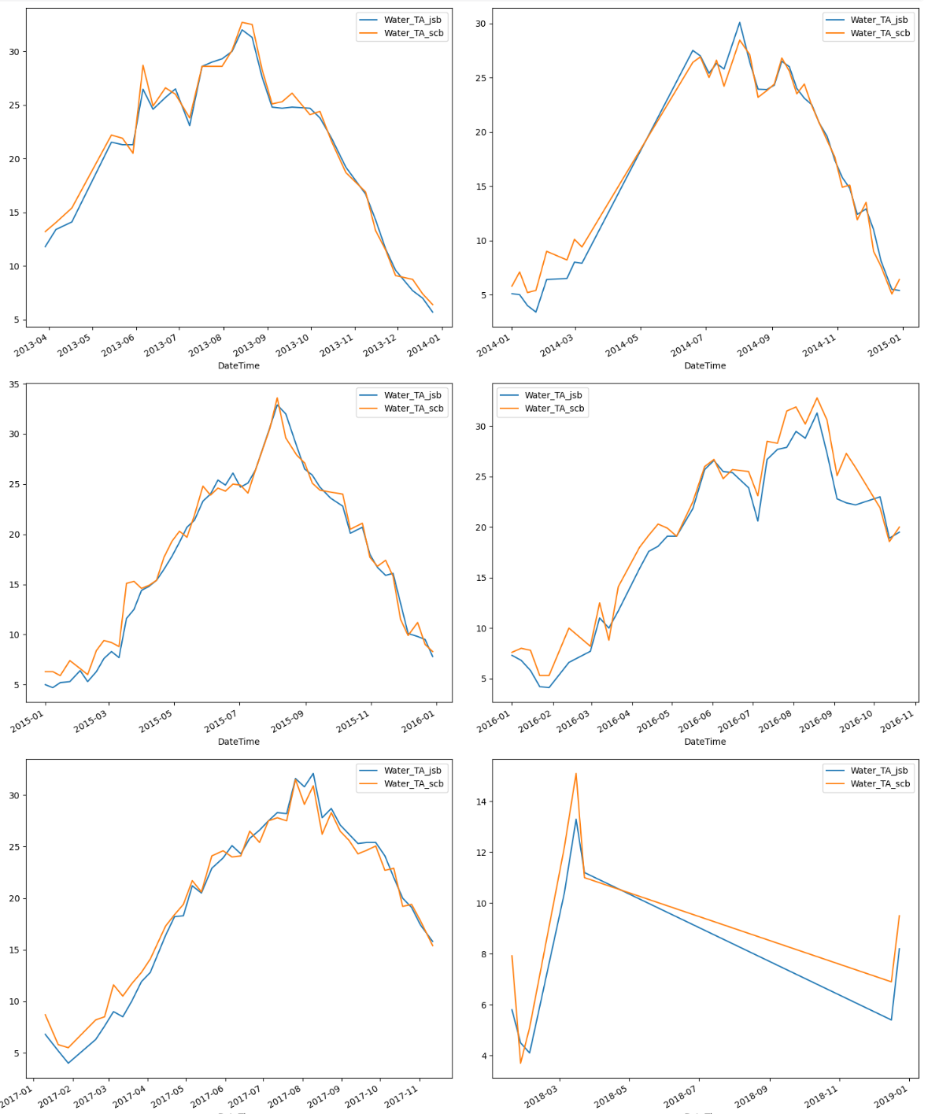
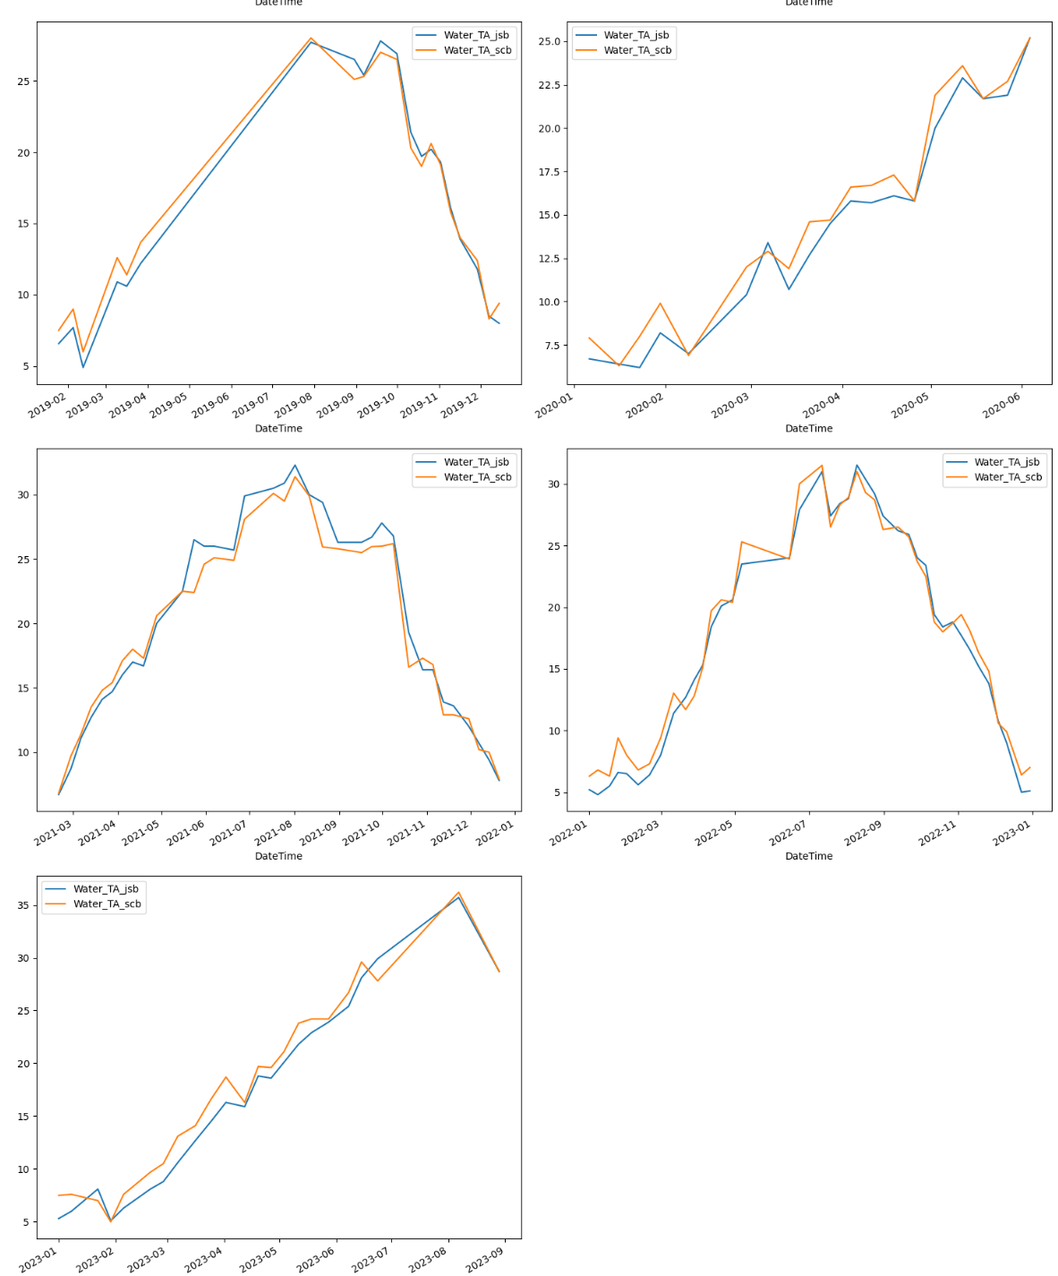
죽산보 vs 승촌보: 수온 변화
Notes:
각각의 보에서의 일평균값 비교가 더 정확할 듯.

Slide 24
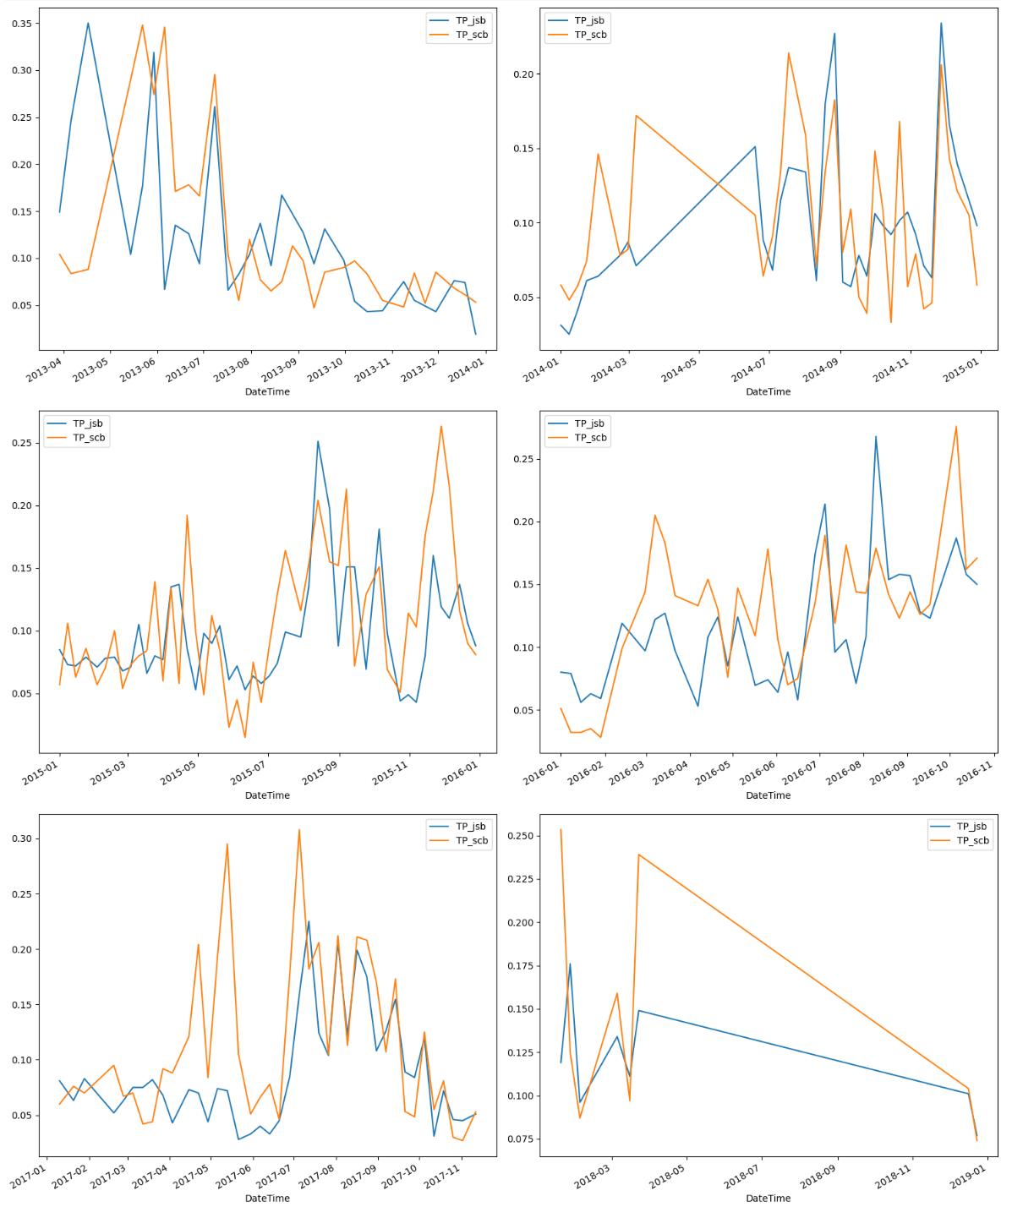
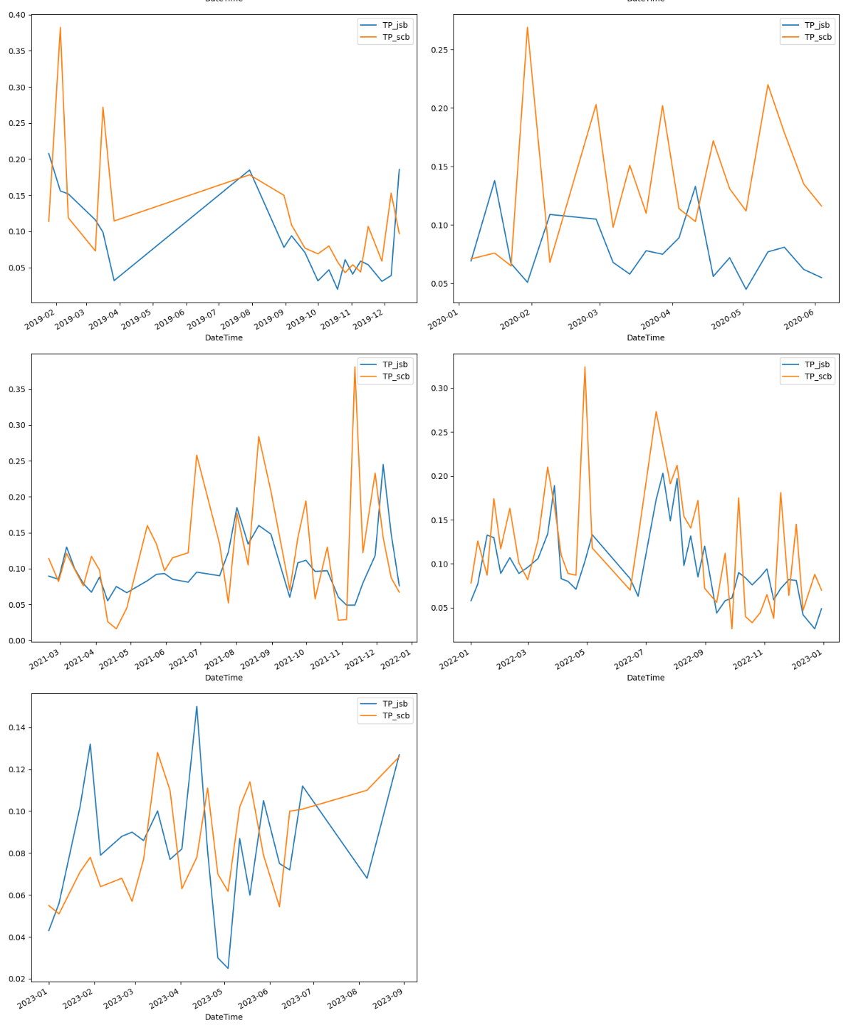
죽산보 vs 승촌보: TP 변화
Notes:
각각의 보에서의 일평균값 비교가 더 정확할 듯.

Slide 25
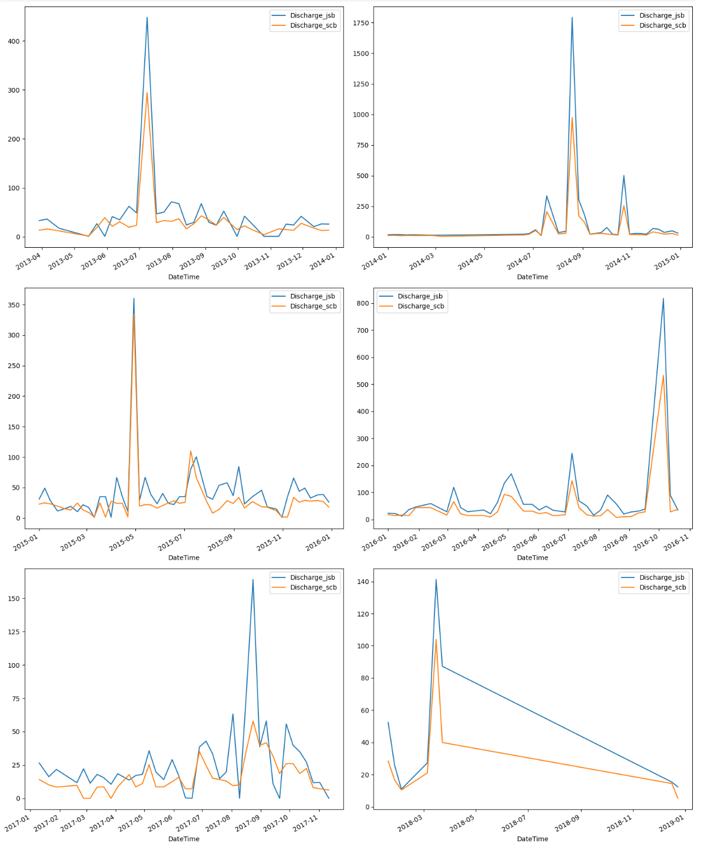
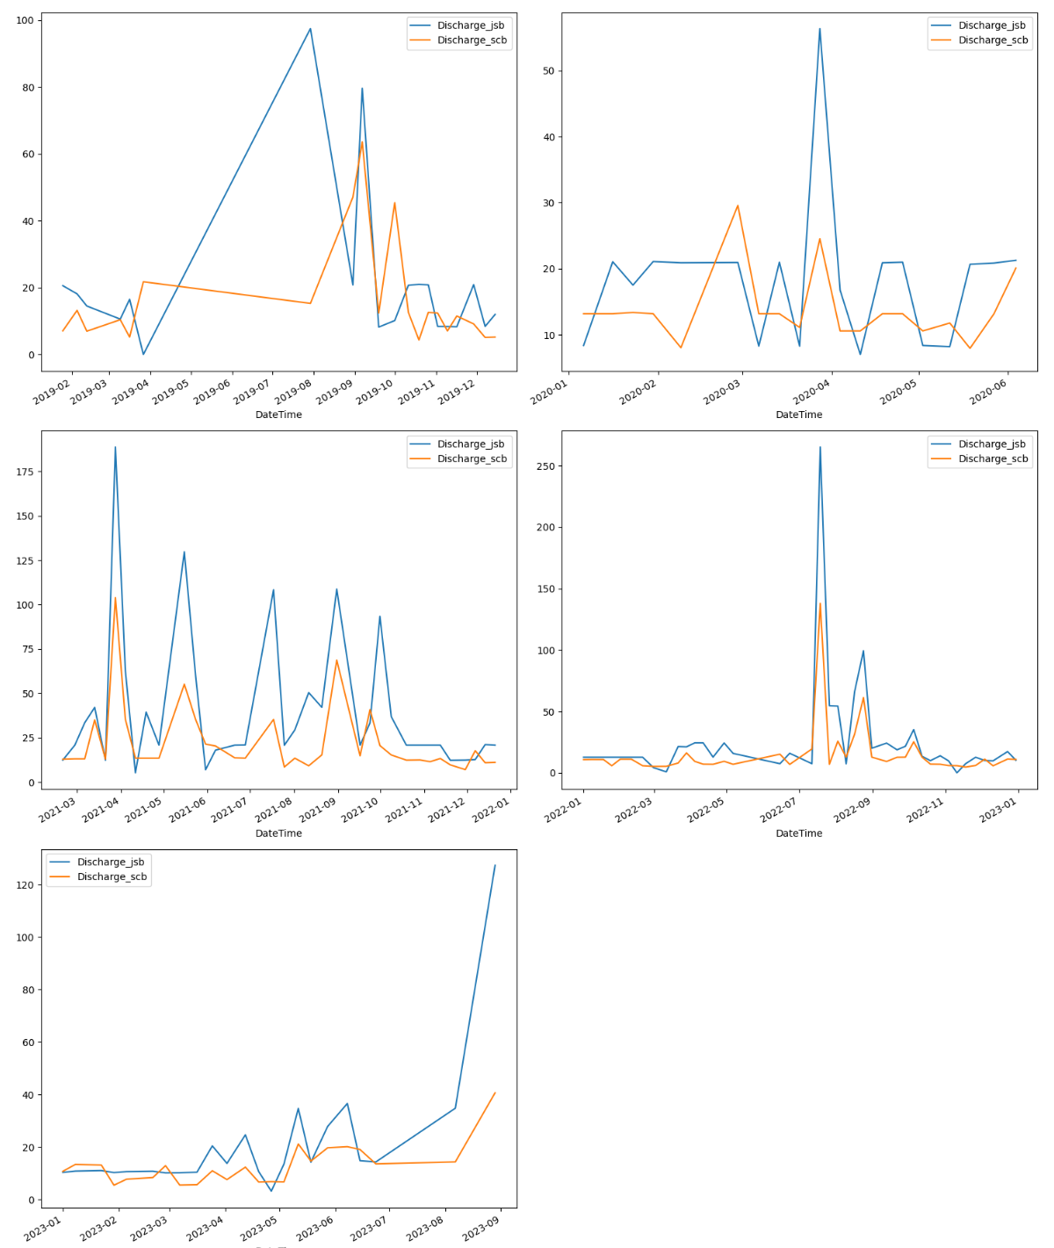
죽산보 vs 승촌보: 방류량 변화
Notes:
각각의 보에서의 일평균값 비교가 더 정확할 듯.

Slide 26
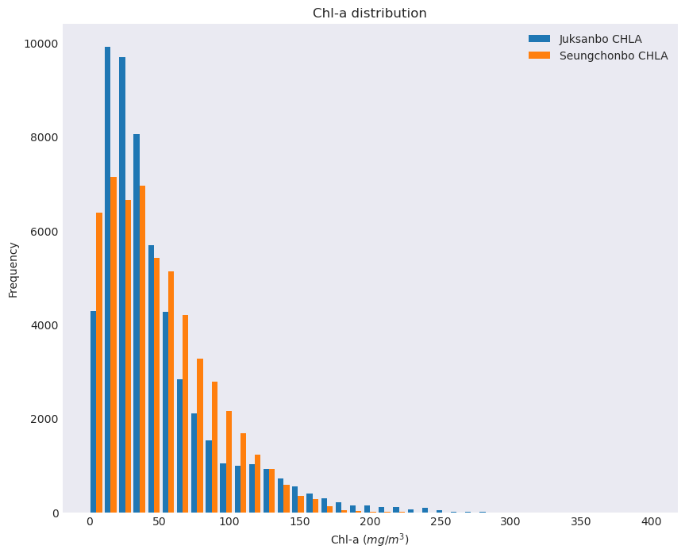
죽산보와 승촌보의 CHLA 분포도 비교
죽산보의 승촌보의 CHLA 분포도를 막대그래프로 표현
죽산보와 승촌보의 CHLA 분포가 거의 유사함.
하지만 구간별 분포가 다음과 같이 다름
죽산보에서 높은 수치 CHLA 보다 많이 발생
구간(mg/m3) | 빈도
10-40 | 죽산보에서 보다 많이 발생
40-120 | 승촌보에서 보다 많이 발생
130-160 | 죽산보에서 보다 많이 발생
160- | 죽산보에서 앞도적으로 많이 발생

Slide 27
5. 특성별 시프트 활용
죽산보와 승촌보의 일부 특성을 일 단위로 시프트한 후에 죽산보 CHLA 수치와의 상관관계 확인

Slide 28
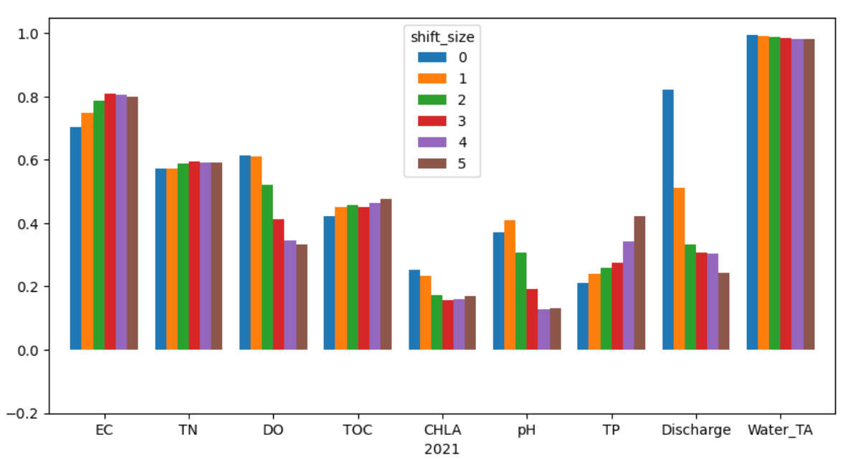
죽산보 특성별 시프트 활용
오른편 이미지
2021년 죽산보 데이터의 일부 특성에 대해 1일 전부터 5일 전의 특성값과 죽산보의 CHLA와의 상관관계 막대그래프
죽산보 데이터 내에서의 관계
지난 며칠 동안의 수온과 CHLA의 상관관계가 절대적임
또한 하루 전의 방류량과의 상관관계 또한 절대적임
전체 데이터에 대한 막대그래프도 유사하게 나올 것으로 추정. 확인 필요.

Slide 29
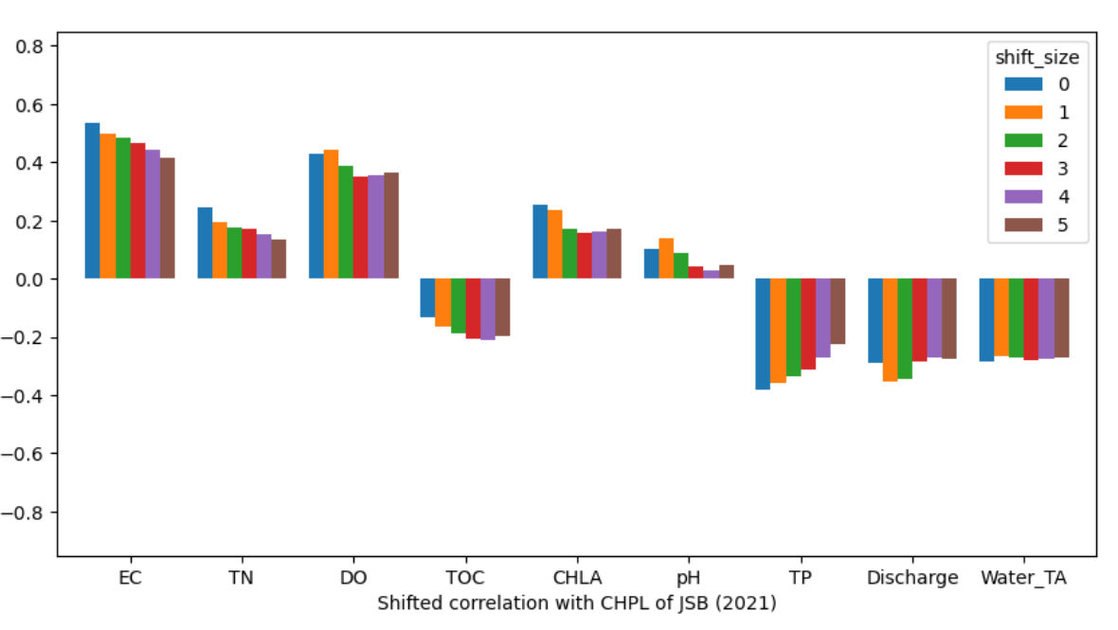
승촌보 일부 특성 시프트 활용
오른편 이미지
2021년 승촌보 데이터의 일부 특성에 대해 1일 전부터 5일 전의 특성값과 죽산보의 CHLA와의 상관관계 막대그래프
죽산보 CHLA와 시트프된 승촌보 데이터의 상관관계
지난 며칠 동안의 승촌보의 수온, 방류량, CHLA 와의 상관관계가 높음.
전체 데이터에 대한 막대그래프도 유사하게 나올 것으로 추정. 확인 필요.

Slide 30
6. 특성별 윈도우 활용
죽산보와 승촌보의 일부 특성에 대해 지난 1일에서 15일까지의 특성 평균값을 죽산보 데이터에 추가하여 CHLA 수치를 예측하는 모델 훈련
죽산보의 데이터만 이용할 경우
지난 시간 동안의 수온 평균값이 가장 중요한 것으로 판명됨.
1일에서 15일까지의 평균값을 이용했을 경우 지난 일주일 정도의 수온 평균값이 CHLA 예측에 가장 중요한 특성으로 판명됨.
승촌보의 데이터를 함께 활용할 경우
지난 하룻동안의 승촌보의 CHLA 평균값이 절대적으로 중요하다고 판명됨.
특성 중요도: 0.9 이상
결론: 죽산보의 수질 데이터는 전적으로 승촌보의 영향을 그대로 받음.

Slide 31
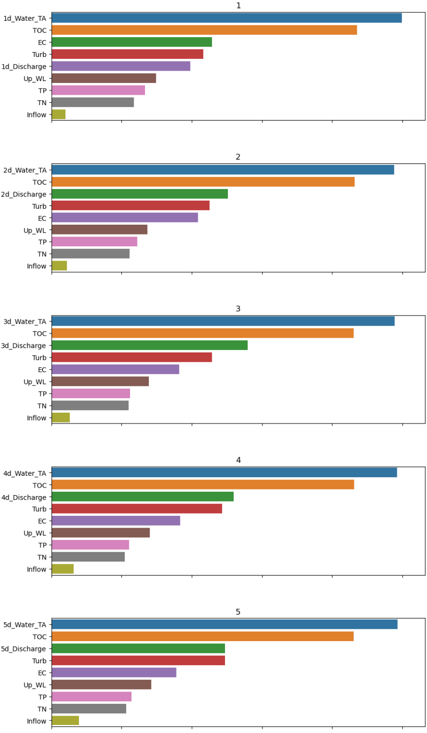
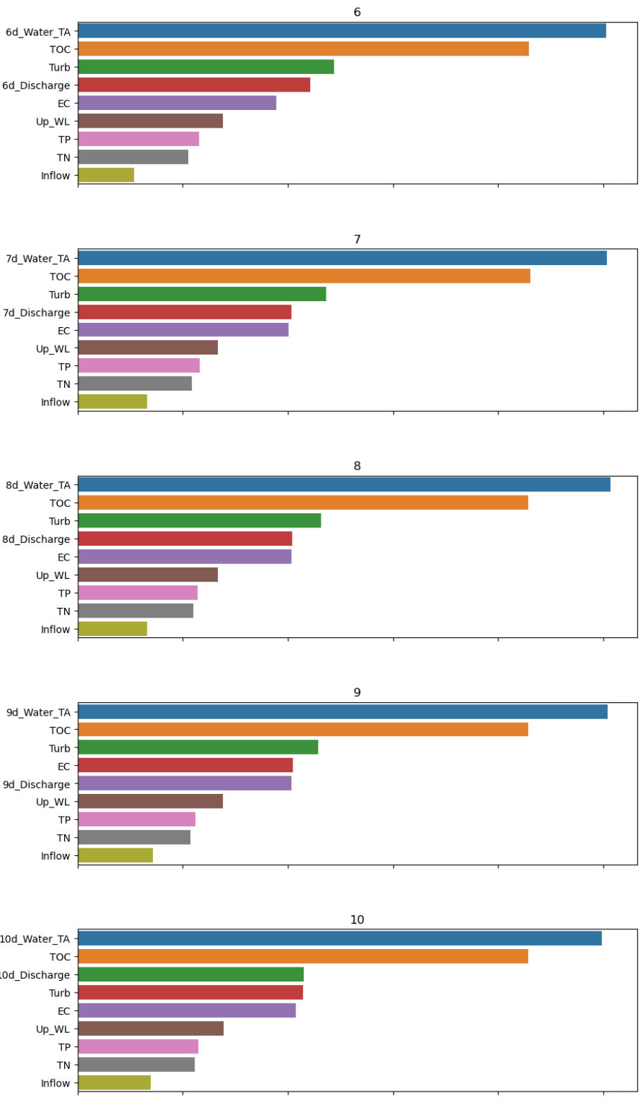
죽산보의 CHLA 예측 모델 훈련 결과: - 죽산보의 CHLA 예측 특성 중요도 - 죽산보의 수온과 방류량에 대해 지난 1일부터 14일 동안의 평균값 특성 추가 - 10일까지의 특성 중요도 변화 히스토그램 - 지난 8일 동안의 수온 평균값이 가장 중요
0.2
0.2

Slide 32
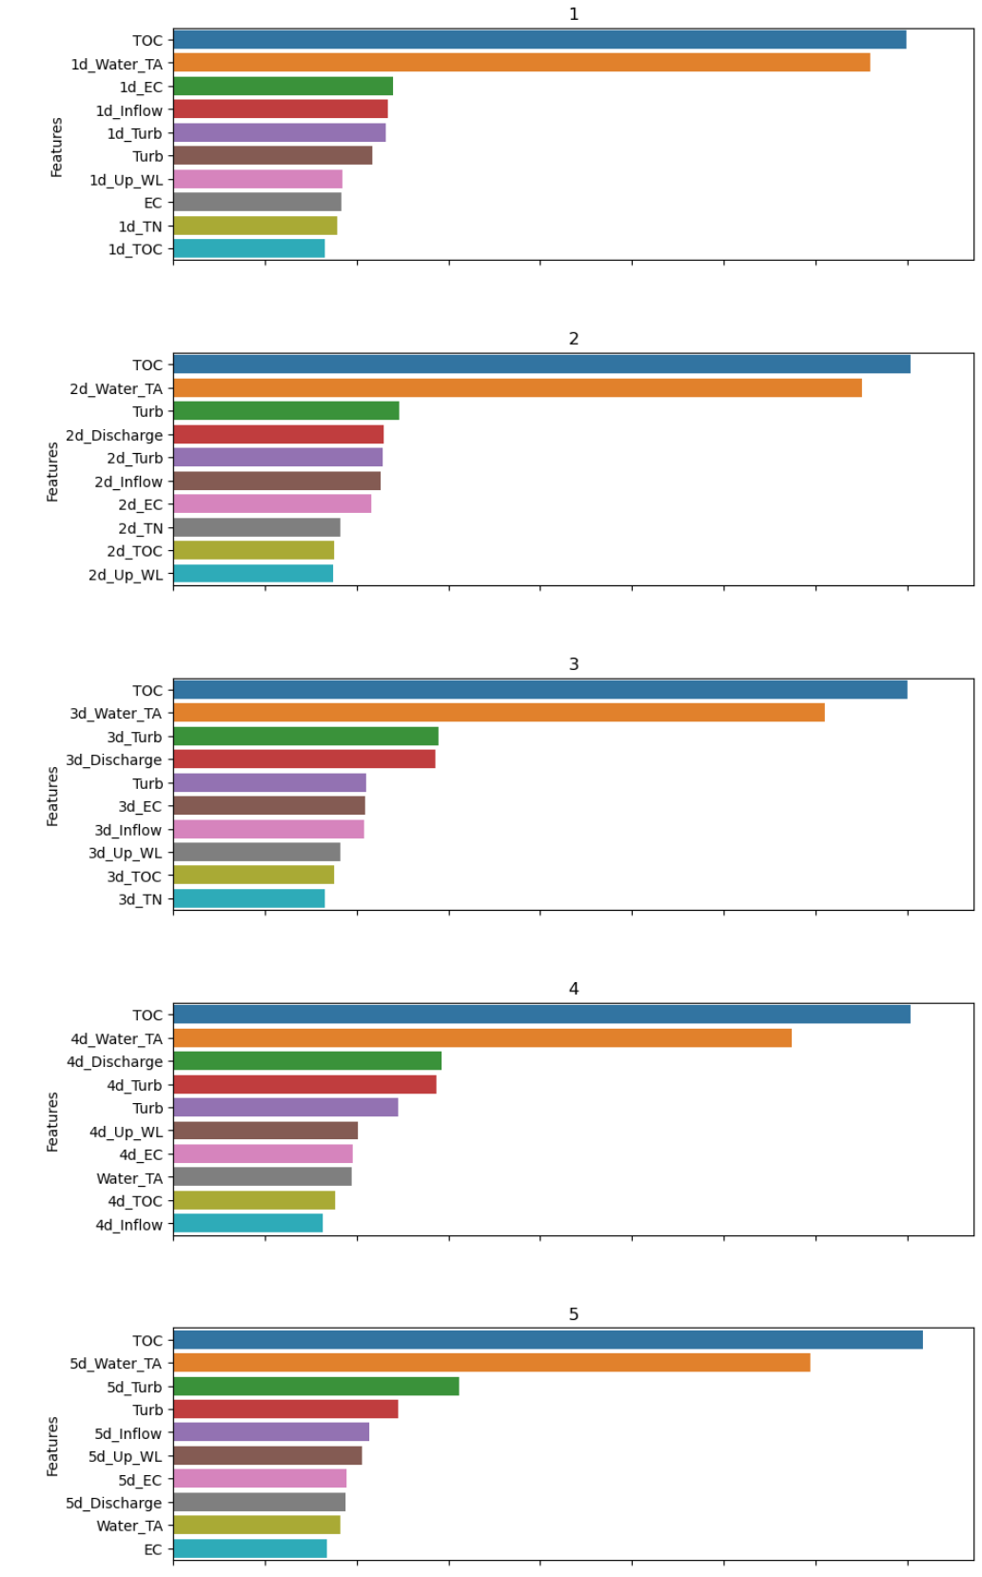
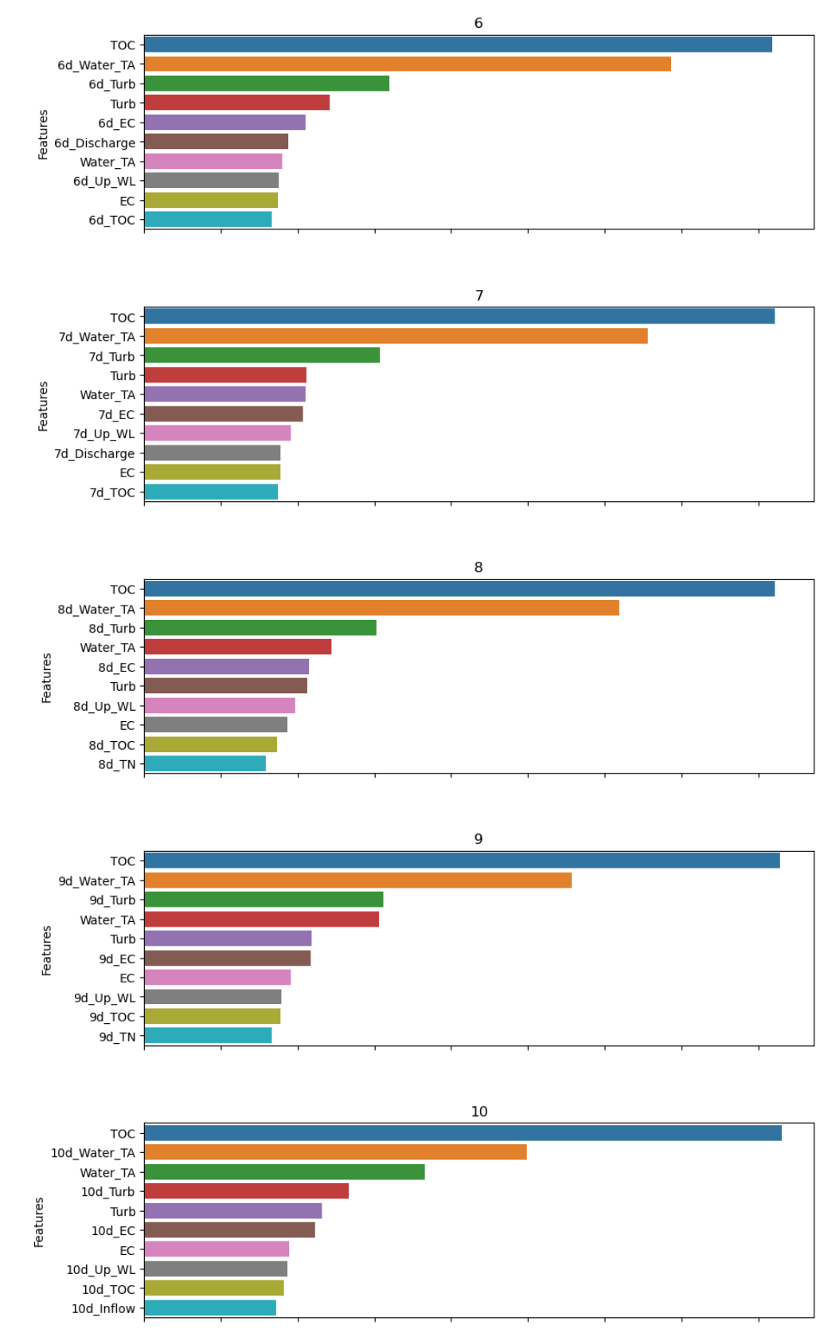
죽산보의 CHLA 예측 모델 훈련 결과: - 죽산보의 CHLA 예측 특성 중요도 - 죽산보의 모든 특성에 대해 윈도우 적용
0.2
0.2

Slide 33
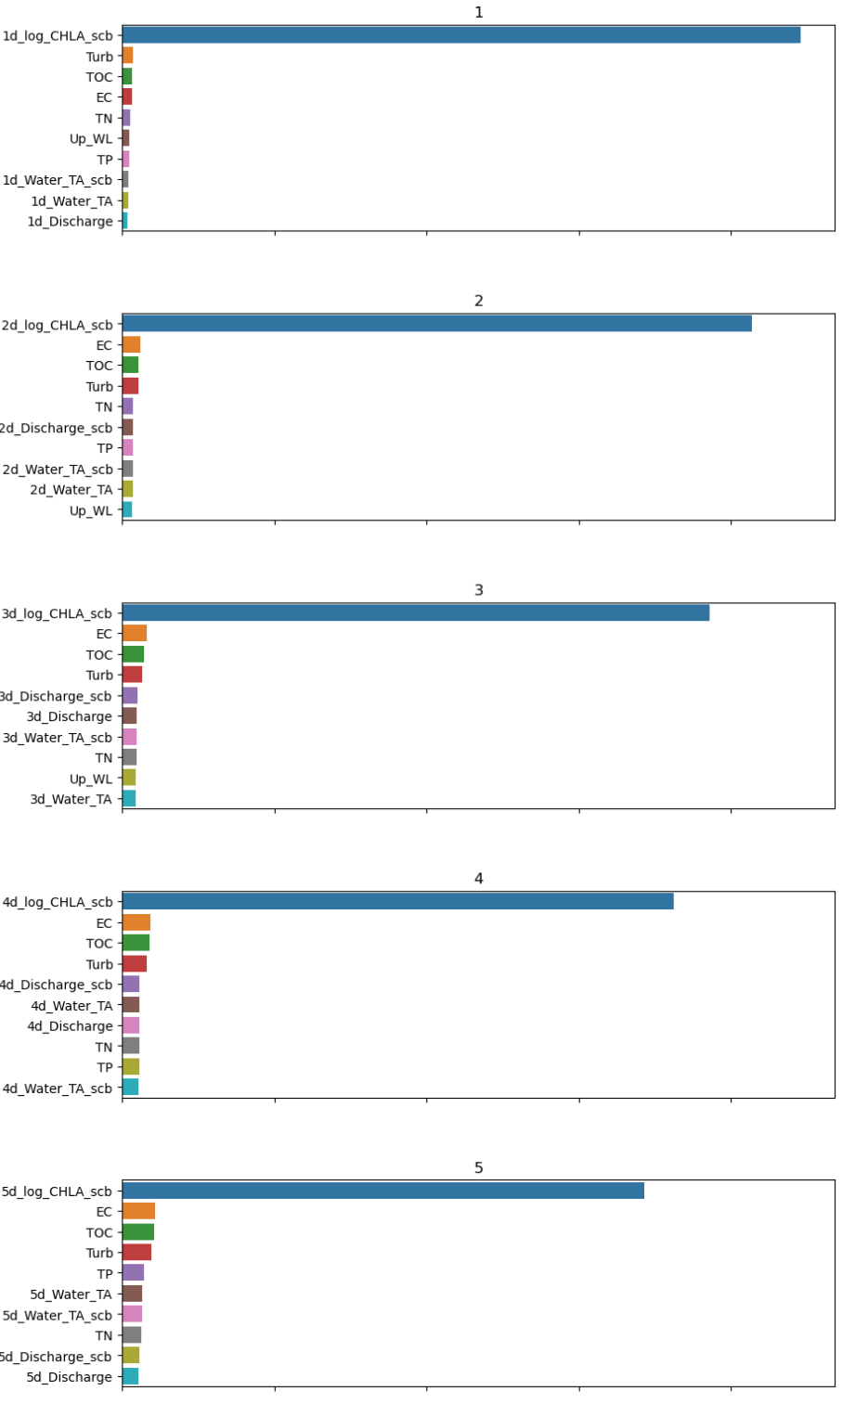
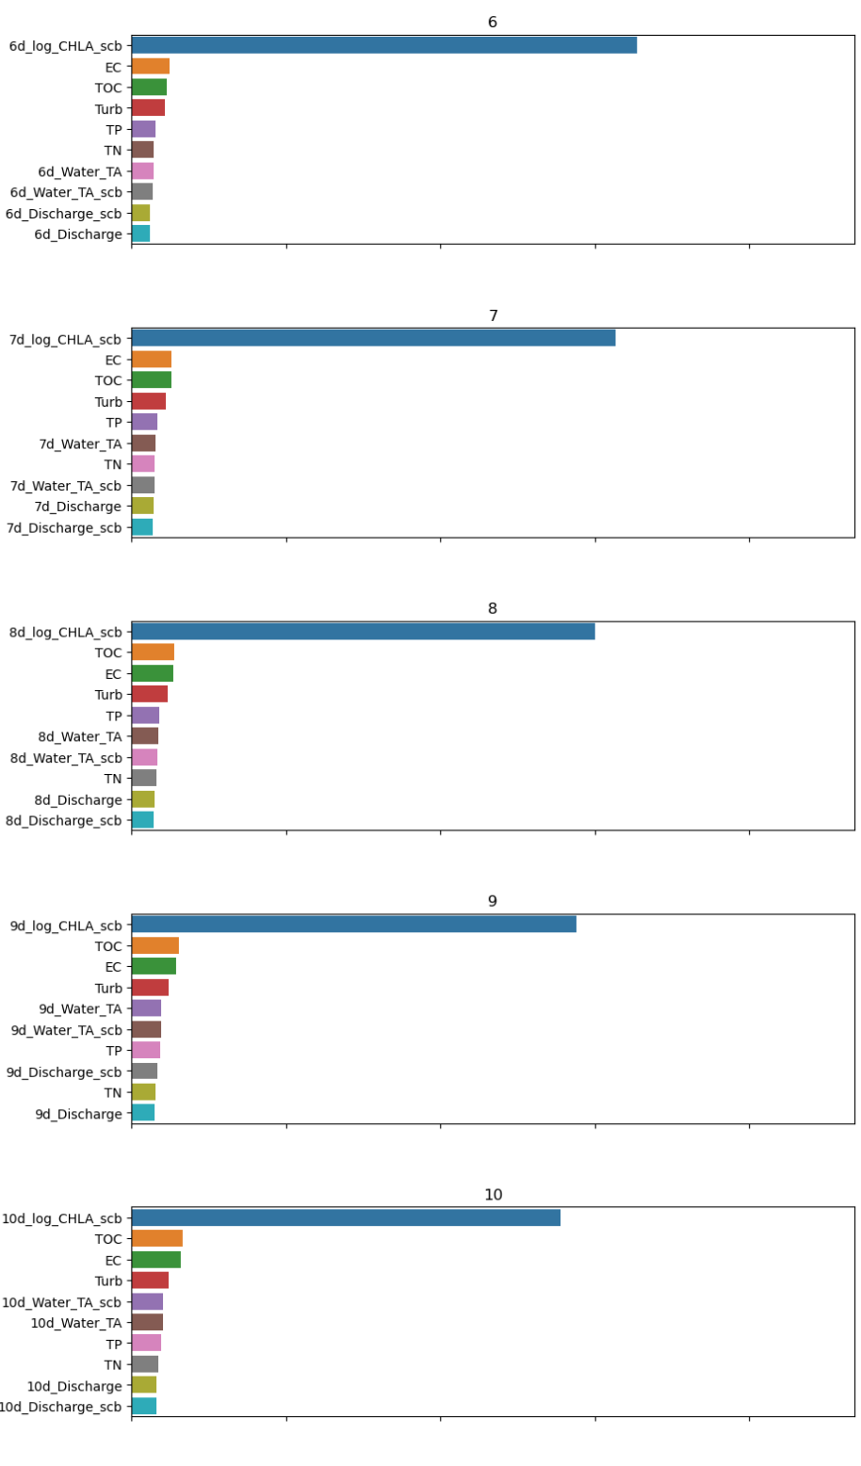
죽산보의 CHLA 예측 모델 훈련 결과 (승촌보 데이터 활용): - 죽산보의 CHLA 예측 특성 중요도 - 죽산보의 수온과 방류량에 대해 지난 1일부터 14일 동안의 평균값 특성 추가 - 승촌보의 CHLA, 수온, 방류량 특성의 지난 1일부터 14일 동안의 평균값 특성 추가 - 10일 동안의 특성 중요도 변화 히스트로그램 - 지난 하룻동안의 승촌보 CHLA 평균값이 가장 중요
0.8
0.8

Slide 34
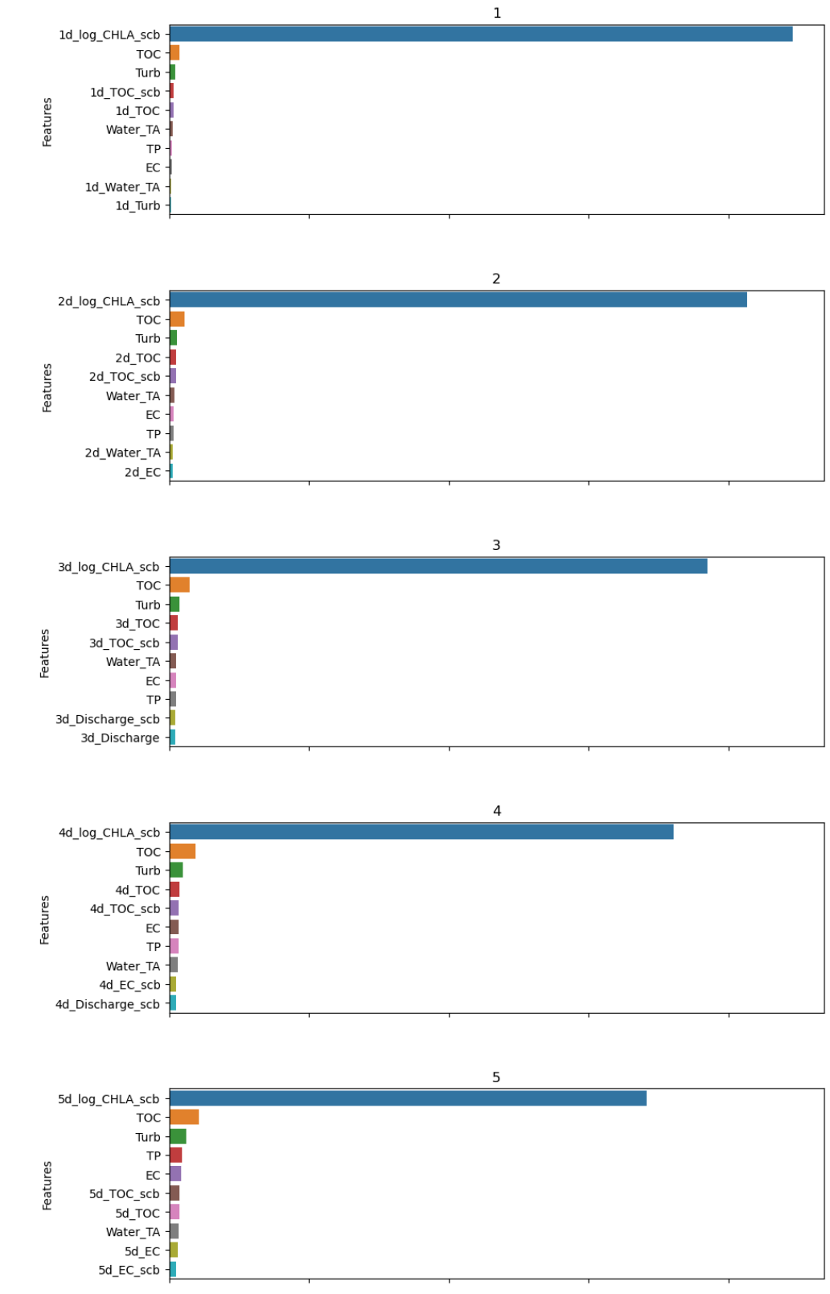
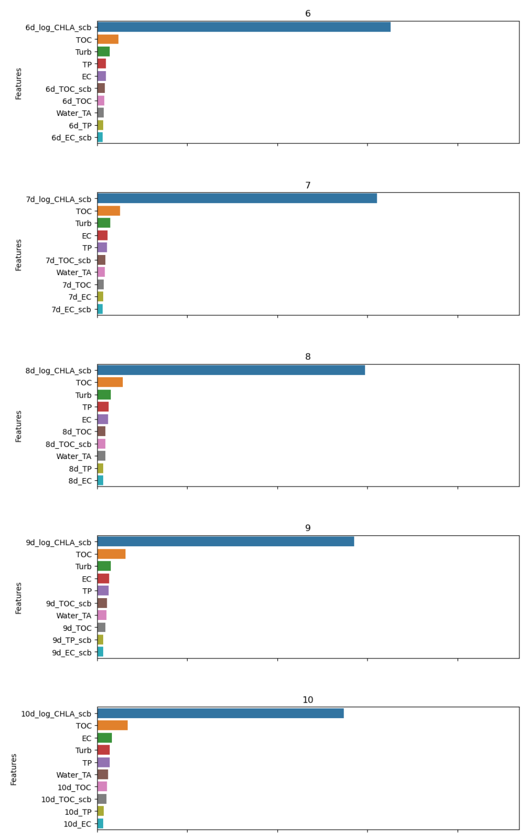
죽산보의 CHLA 예측 모델 훈련 결과 (승촌보 데이터 활용): - 죽산보의 CHLA 예측 특성 중요도 - 죽산보와 승촌보의 모든 특성에 윈도우 적용
0.8
0.8

